Slide 1

Introduction about R
PT Ganesha Cipta Informatika
Notes:
NOTE:
To change the image on this slide, select the picture and delete it. Then click the Pictures icon in the placeholder to insert your own image.

Slide 2
HARI 1

Slide 3
Pengenalan R Dan Rstudio

Slide 4
PENGENALAN R
R adalah implementasi sebuah komputasi dan pemrograman bahasa statistika
Instalasi dapat di unduh pada alamat: https://cran.r-project.org/bin/windows/base/
Language and environment for statistical computing and graphics (https://www.r-project.org/about.html).
Implementasi dari S Programing Language.
Dibuat oleh Ross Ihaka dan Robert Gentleman, dan hingga saat ini terus dikembangkan oleh R Development Core Team dan juga Microsoft untuk Microsoft R Open.

Slide 5
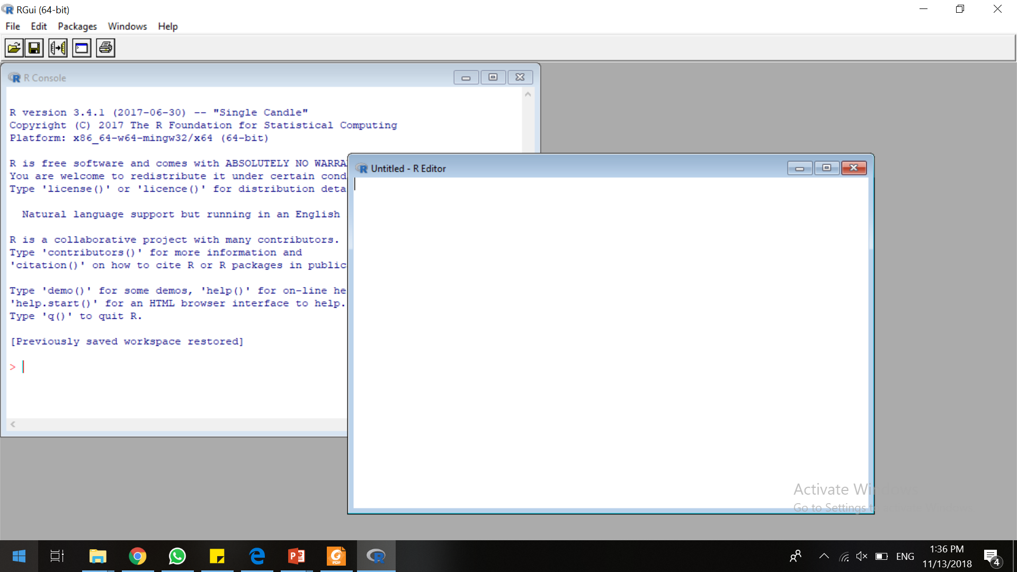
TAMPILAN R
Terjadi perubahan warna antara window yang aktif dan yang tidak
R Editor
Bagian untuk Mengetik Program (Syntax)
R Console
Bagian untuk menjalankan Program (Syntax)

Slide 6
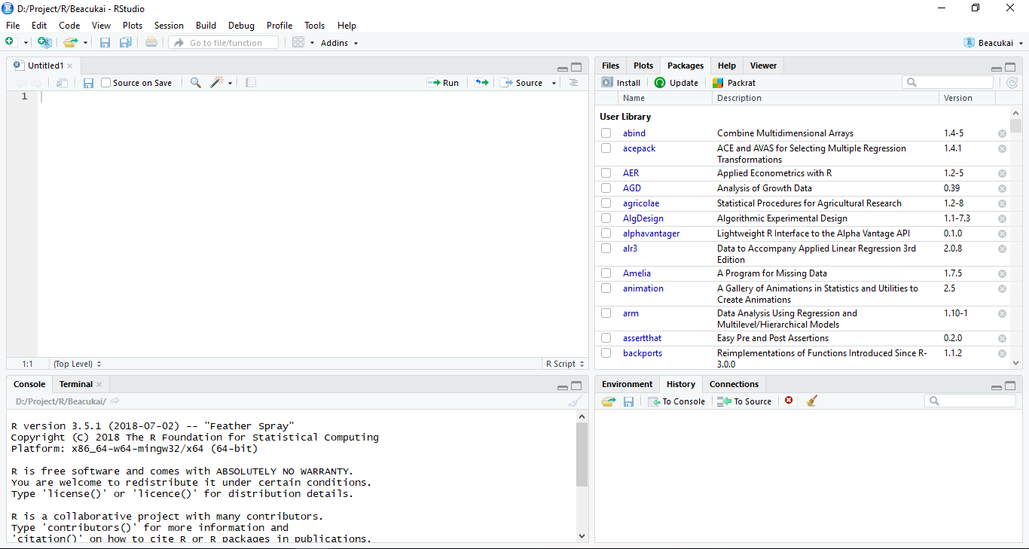
TAMPILAN RSTUDIO
1
3
2
4

Slide 7
WINDOW 1
SOURCE/EDITOR
Source/Editor window adalah jendela yang dapat digunakan untuk membuat, mengedit, dan menyimpan script R. Pada jendela ini, tersedia fitur autocomplete yang akan memudahkan kita dalam membuat script.

Slide 8
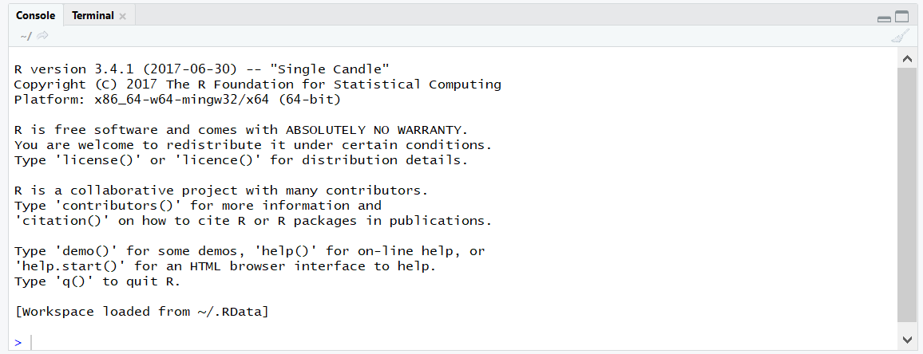
WINDOW 2
CONSOLE
Console window adalah jendela tempat mengeksekusi command dari script R yang dibuat. Script tersebut dapat dijalankan dari Source/Editor window maupun dengan langsung mengetikkan script pada jendela ini. Jendela ini akan menampilkan output dari setiap satu proses/baris command R yang dijalankan. Jendela ini sebetulnya merupakan tampilan langsung dari setiap proses yang dikerjakan oleh R.

Slide 9
WINDOW 3
Environment/History/Connections
Jendela ini terdiri dari beberapa tab, yaitu Environment, History, dan Connections. Tab environment akan menampilkan daftar data dan nilai yang sedang aktif tersimpan didalam memory (RAM). Kita dapat melihat data atau nilai tersebut dengan mengklik nama data tersebut. Tab History akan menampilkan daftar command yang telah dijalankan sebelumnya dalam satu session yang aktif. Adapun tab Connection merupakan tab khusus yang berkaitan dengan koneksi ke database seperti mySQL, postgreSQL, Spark, dll.

Slide 10
WINDOW 4
FITUR LAINNYA
Jendela ini merupakan fitur tambahan yang bermanfaat khususnya dalam manajemen file, menampilkan output command berupa plot, informasi dan bantuan dalam penulisan script, dan web viewer. Khusus pada tab Packages, kita dapat melihat daftar library R yang telah terinstall pada PC kita. Apabila kita ingin menambahkan library baru, cukup dengan menekan tombol install, kemudian mengetikkan nama dari library yang ingin diinstal.

Slide 11
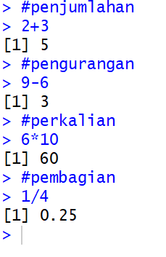
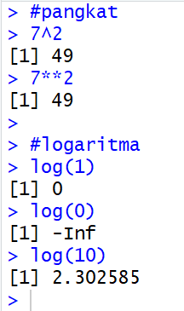
OPERASI MATEMATIKA
Menampilkan bantuan untuk menulis keterangan diawali dengan “#”

Slide 12
DASAR-DASAR R
Case-sensitive
berbeda dengan
Penamaan objek
Diawali huruf (A-Z atau a-z) atau titik (.)
Tidak menggunakan spasi dan karakter spesial (!,@,#, dst)
Tidak menggunakan atau menghindari kata yang sudah digunakan oleh R (NULL, TRUE, FALSE, q, c, t, sin, cos, dll)
Assignment
sama dengan
A <- 5
a <- 10
A <- 5
A = 5
nama.fungsi <- function(argument1,argument2,….)

Slide 13
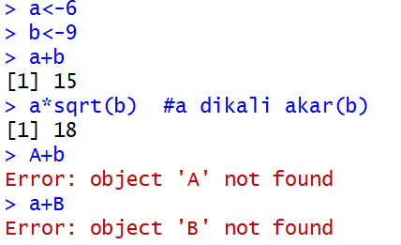
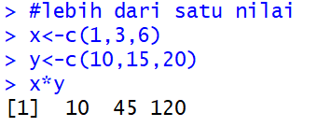
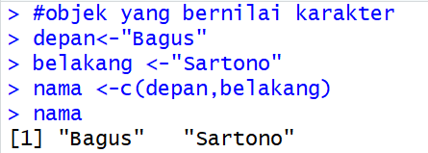
ASSIGNMENT(Membuat Objek Sederhana)

Slide 14
APA ITU FUNGSI?
Perintah dalam R merupakan fungsi
Fungsi dituliskan dengan diakhiri oleh tanda “(“ dan “)”. Di dalam tanda kurung tersebut kadangkala diisi dengan satu atau lebih argumen
Pengguna dapat membuat fungsi baru sesuai dengan kebutuhan
Penamaan objek bersifat case sensitive (membedakan huruf besar dan kecil)
Menggunakan huruf alfabet (A-Z, a-z), angka (0-9) dan titik (.)
Dimulai dengan huruf alfabet atau titik
Underscore (_) tidak diimplementasikan untuk setiap engine S → hindari (gunakan titik sebagai pemisah)
Hindari penamaan yg sama dengan fungsi Contoh : c, q, s, t, diff, length, mean, dll
Terdapat reserved word yg tidak dapat digunakan → FALSE, TRUE, inf, NA, NaN, NULL, break, else, for , dll

Slide 15
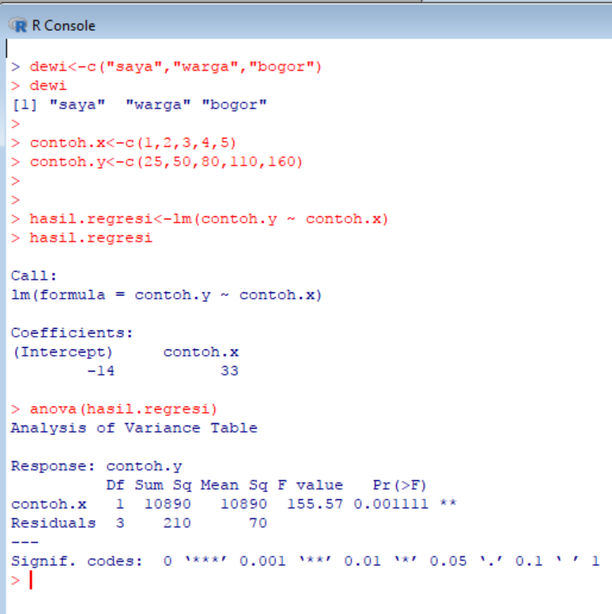
APA ITU FUNGSI?
Nama data
Fungsi utk combine data
Nama objek utk menyimpan hasil fungsi
Fungsi untuk menghasilkan model regresi
Memanggil nama objek untuk menampilkan hasil fungsi yang digunakan

Slide 16
OBJEK DATA
Vektor
Matriks
Array
Faktor
List
Data Frame

Slide 17
OBJEK VEKTOR
Vektor merupakan tipe sederhana dari objek data dalam R dalam hampir digunakan oleh semua objek data.
Semua elemen memiliki mode yang sama.
Untuk menciptakan vektor yang sederhana dapat menggunakan perintah concatenate (yaitu c)
Example
x <- c(1.4, 13.2, 10.9) y <- c(“sd”, “smp”, “sma”, “pt”)

Slide 18
OBJEK VEKTOR
Perintah-perintah untuk membuat vektor selain perintah c:
scan
rep
seq
vector
as.vector

Slide 19
AKSES TERHADAP VEKTOR
Jika x adalah objek vektor, maka akses terhadap elemen ke-i dilakukan melalui x[i]
Index i berupa bilangan integer atau nama dari index atau elemen logical dari objek
Example:
> x <- c(1.5,2.3,NA,5.4,3.3) > names(x) <- c(’ a’,’b’,’c’,’d’,’e’) > x a b c d e 1.5 2.3 NA 5.4 3.3 > x[2] b 2.3

Slide 20

AKSES TERHADAP VEKTOR
> x[1:3] a b c 1.5 2.3 NA > x[c(2,4)] b d 2.3 5.4 > x["d"] d 5.4 > x[!is.na(x)] a b d e 1.5 2.3 5.4 3.3
> x[ -5] a b c d 1.5 2.3 NA 5.4 > x[ -(1:3)] d e 5.4 3.3 > x[ -c(2,4)] a c e 1.5 NA 3.3
> x[x>3] <NA> d e NA 5.4 3.3 > x[x>3 & !is.na(x)] d e 5.4 3.3

Slide 21
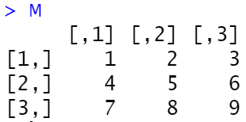
OBJEK MATRIKS
Matriks merupakan objek data yang banyak digunakan dalam analisis statistika
Matriks pada R umumnya dibuat melalui vektor.
Perintah-perintah untuk membuat matriks/mengkonversi vektor menjadi matriks:
matrix
dim
rbind
cbind
as.matrix
M <- matrix(c(1, 2, 3, 4, 5, 6, 7, 8, 9),
nrow = 3, ncol = 3, byrow = TRUE)

Slide 22
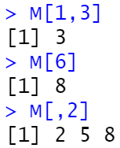
AKSES TERHADAP MATRIKS
Jika mat adalah objek matriks, maka akses terhadap:
individual element : mat[m,n] atau mat[i]
baris : mat[m,]
kolom : mat[,n]
m, n dan i adalah bilangan integer

Slide 23
OBJEK ARRAY
Matriks merupakan bentuk khusus dari Array. Perbedaan diantara keduanya adalah dimensinya.
Matriks adalah Array berdimensi dua.
Perintah untuk membuat Array adalah:
array
dim
as.array
array(1:9,dim = c(3, 3))
sama dengan
matrix(1:9, nrow = 3, ncol = 3)

Slide 24
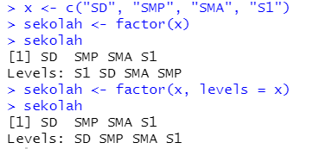
OBJEK FACTOR
Merupakan tipe khusus vektor dengan elemen data kategori
Faktor diprint tanpa diapit oleh quotes “” --> memiliki metode print khusus
Pada dasarnya faktor adalah vektor yang mengindikasikan taraf (level) dari peubah kategori
Perintah-perintah untuk membuat faktor:
factor
ordered
as.factor
as.ordered
x <- c("SD", "SMP", "SMA", "S1")
sekolah <- factor(x)
sekolah
sekolah <- factor(x, levels = x)
sekolah

Slide 25
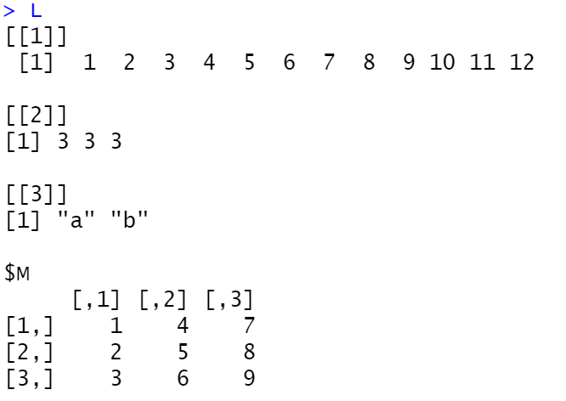
OBJEK LIST
List merupakan objek data yang elemen didalamnya boleh memiliki mode atau objek yang berbeda.
Perintah-perintah untuk membuat list:
list
as.list
Umumnya list digunakan untuk menyimpan hasil suatu fungsi
Perintah unlist akan membuat list menjadi vektor.
L <- list(1:12, c(3, 3, 3), c("a", "b"), M = matrix(1:9, nrow = 3, ncol = 3))

Slide 26
OBJEK DATA FRAME
Merupakan tipe khusus list yang digunakan untuk menyimpan data dari berbagai macam tipe dalam bentuk matriks.
Perintah-perintah untuk membuat data frames:
data.frame #untuk membuat data menjadi data.frame
read.table
as.data.frame
nrow() #menampilkan jumlah baris
ncol() #menampilkan jumlah kolom
colnames() #menampilkan nama kolom
rownames() #menampilkan nama baris atau index baris

Slide 27
Penginstallan Paket R

Slide 28
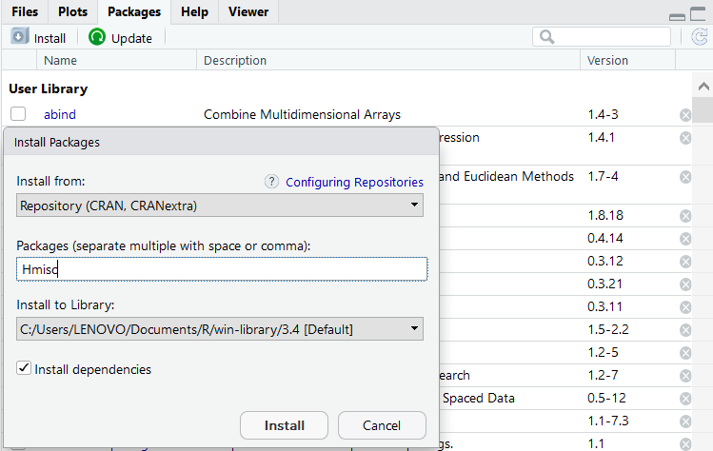
PENGINSTALLAN PAKET R
Buka Software R dan pilih window Packages kemudian pilih opsi install.
Ketikan nama package yang akan diinstal
Klik opsi install.

Slide 29
PENGINSTALLAN PAKET R: ONLINE MELALUI COMMAND LINE
Penginstalan secara online juga dapat dilakukan dengan menuliskan fungsi install.packages(“nama paket”) pada command line di dalam console.
install.packages(“Hmisc")

Slide 30
MENGAKTIFKAN PAKET R MELALUI COMMAND LINE
Fungsi library(nameofPackages) pada command line.
library(Hmisc)

Slide 31
Data yang bisa diakses
Untuk melihat keseluruhan data frame yang aktif
data()
Untuk melihat dataframe yang ada pada suatu package
data(package= 'fBasics')

Slide 32
TUGAS 1
Akses dataframe
state.x77
state.region
state.abb
Gabungkan ketiga dataframe tersebut
Akses data untuk baris pertama
Akses data untuk kolom ke 4
Akses data untuk 10 baris pertama dan dua kolom terpilih (Area dan state.abb)
Akses data untuk kolom Population dan Income
Lihat informasi yang terdapat pada hasil gabungan dataframe tersebut
Jumlah kolom, jumlah baris, nama kolom, nama baris/index

Slide 33
Import dan Eksport Data

Slide 34
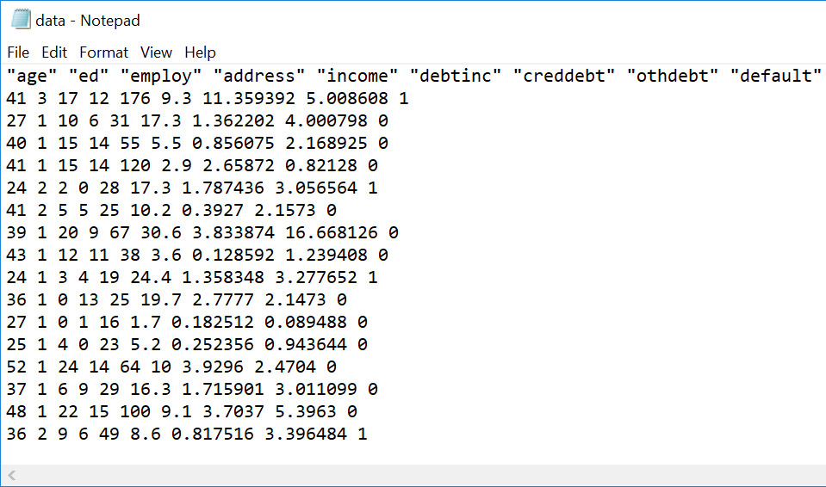
Import Data
Import di R dengan menggunakan fungsi read.table untuk format data .txt
dataimport <- read.table("D:/data.txt",sep =" ", header=TRUE)

Slide 35
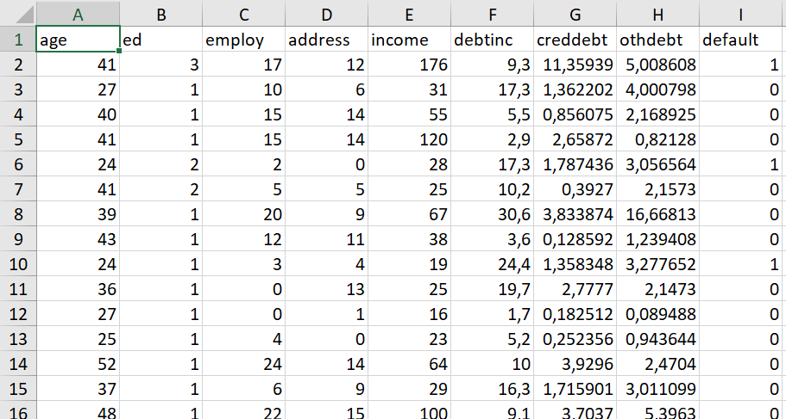
Import Data
Import di R dengan menggunakan fungsi read.xlsx untuk format data .xlsx
library(xlsx)
xlsx<-read.xlsx("D:/data.xlsx", sheetName = "Sheet1")

Slide 36
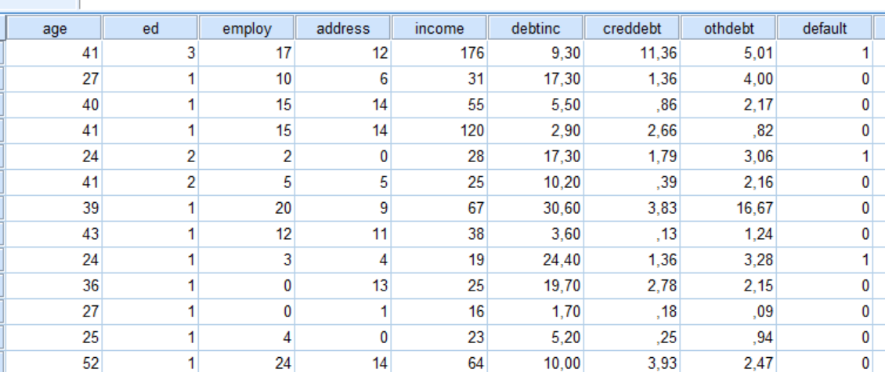
Import Data
Import di R dengan menggunakan fungsi read.spss untuk format data .sav
library(foreign)
sav<-read.spss("D:/data.sav",to.data.frame=TRUE)

Slide 37
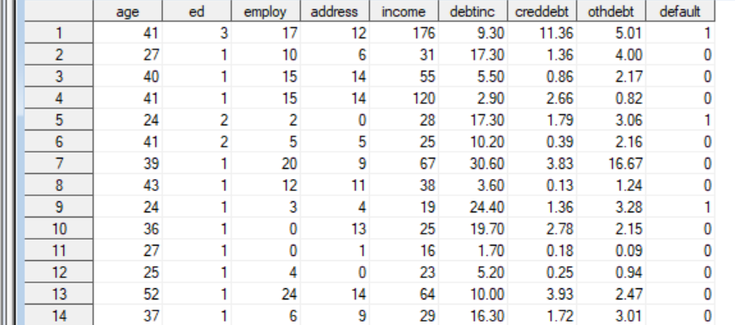
Import Data
Import di R dengan menggunakan fungsi read.spss untuk format data .sav
library(sas7bdat)
mysas <- read.sas7bdat("D:/data.sas7bdat")

Slide 38
Eksport Data
Eksport data format txt
write.table(dataimport,"D:/data.txt",row.names=F)
Eksport data format csv
write.csv(dataimport,"D:/data.csv",row.names=F)
Eksport data format Excel
library(xlsx)
write.xlsx(dataimport,"D:/data.xlsx",row.names=F)
Eksport data format SPSS
library(haven)
write_sav(dataimport,"D:/data.sav")
Eksport data format SAS
library(haven)
write_sas(dataimport,"D:/data.sas7bdat")

Slide 39
Set Data Library
setwd(“D:/ganesha/data")
#tanpa harus menambahkan lagi alamat datanya disetiap function import
eksplorasi <- read.csv('data.csv')
Pelanggan <- read.table(“datacustomer.txt",sep =" ", header=TRUE)

Slide 40
Control Statements

Slide 41
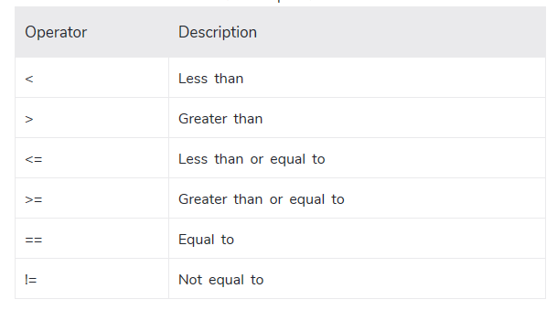
Operator Relasi
x <- 5
y <- 16
x<y
x>y
x<=5
y>=20
y == 16
x != 5

Slide 42
Operator Relasi
OPERASI PADA VEKTOR
age <- c(15,18,20,25,30)
age<18
age>18
age==5
age!=20

Slide 43
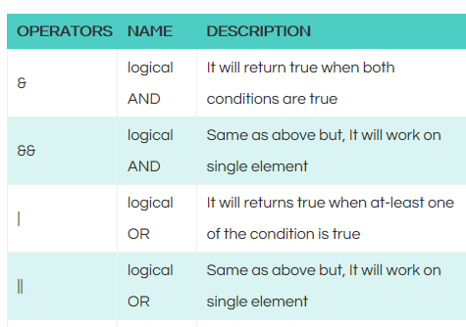
Operator Logika
C(20,30)>10&c(30,10)>20
C(20,30)>10&&c(30,10)>20
age==18|age>24
age==18||age>24

Slide 44
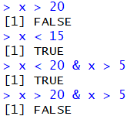
Operator Logika
x <- 10
x > 20
x < 15
x < 20 & x > 5
x > 20 & x > 5

Slide 45

Operator Logika
(x==1)
!(x==1)

Slide 46
Conditional Statements
Bentuk dari Conditional Statements
if (condition) true_expression else false_expression
Bentuk lainya
if (condition) expression

Slide 47
Conditional Statements
Bentuk dari Conditional Statements
if (FALSE) "this will not be printed" else "this will be printed"
Bentuk lainya
if (FALSE) "this will not be printed"

Slide 48
Conditional Statements
Conditional statements are not vector operations. If the condition statement is a vector of more than one logical value, then only the first item will be used.
x <- c(10,13,7,1,30)
y <- c(8, 10, 12, 3, 17)
if (x < y) x else y

Slide 49

Introduction to Functions
hello <- function(){
print('Selamat Pagi!')
}
hello()

Slide 50

Introduction to Functions
helloyou <- function(name){
print(paste('Selamat Pagi ',name))
}
helloyou('Dewi')

Slide 51

Introduction to Functions
add_num <- function(num1,num2){
print(num1+num2)
}
add_num(20,5)

Slide 52

Introduction to Functions
double <- function(a) {
a <- 2*a
a
}
double(10)

Slide 53
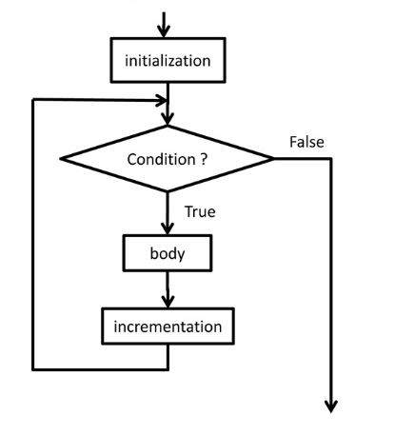
Loops
Looping is automating a multi-step process by organizing sequences of actions.
for loops
for (var in list) expression
while loops
while (condition) expression

Slide 54
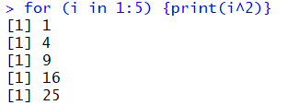
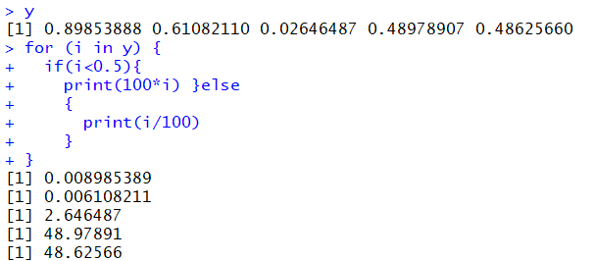
Loops
for (i in 1:5) {print(i^2)}
for loops
y=runif(5)
for (i in y) {
if(i<0.5){
print(100*i) }else
{
print(i/100)
}
}

Slide 55
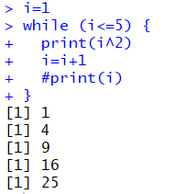
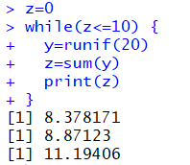
Loops
while (i<=5) {
print(i^2)
i=i+1
}
while loops
z=0
while(z<=10) {
y=runif(20)
z=sum(y)
print(z)
}

Slide 56
Akses Data

Slide 57
Import Data
Gunakan data eksplorasi.csv yang sudah disiapkan
Import di R dengan menggunakan fungsi read.csv
eksplorasi<- read.csv("D:/pelatihan R/eksplorasi.csv",header=T)

Slide 58
Data yang digunakan
File: eksplorasi.csv
Pada file tersebut diberikan data nasabah suatu lembaga pembiayaan. Beberapa peubah pada file tersebut adalah:
age | Age in years
ed | Level of education
employ | Years with current employer
address | Years at current address
income | Household income in thousands
debtinc | Debt to income ratio (x100)
creddebt | Credit card debt in thousands
othdebt | Other debt in thousands
default | Previously defaulted

Slide 59
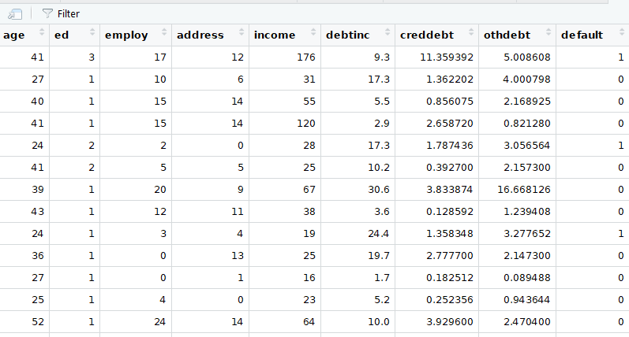
Menampilkan Data dalam Bentuk Spreedsheet
View(eksplorasi) # menampilkan data frame di View R

Slide 60
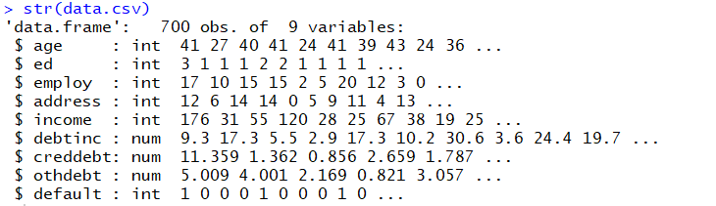
Menampilkan Struktur Data
str(eksplorasi)

Slide 61
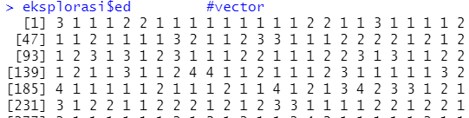
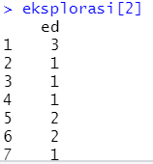
Akses Kolom/Variabel
# akses variable “Kode Bank" dari data frame “eksplorasi"
eksplorasi$ed #vector
eksplorasi[, “ed”] #nama variabel dengan kutip (vector)
eksplorasi[, 2] #nomor kolom pada variabel yang diakses (vector)
eksplorasi['ed'] #dataframe 1 kolom
eksplorasi[2] # dataframe 1 kolom

Slide 62
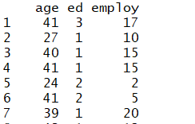
Akses Kolom/Variabel
Memilih beberapa kolom
eksplorasi[, c(1, 2, 3)] #Grab cols 1 2 3

Slide 63
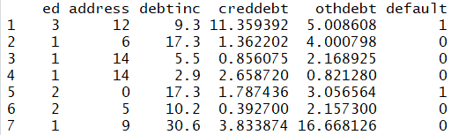
Akses Kolom/Variabel
Drop beberapa kolom
eksplorasi[, -c(1, 3, 5)] # drop cols 1,3 and 5

Slide 64
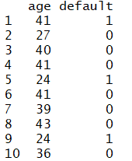
Akses Kolom/Variabel
# akses 10 baris pertama untuk variabel “age" dan “default"
eksplorasi[1:10, c("age","default")]

Slide 65
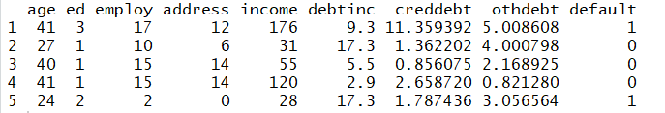
Akses Kolom/Variabel
# menampilkan 5 observasi pertama untuk seluruh variabel
head(eksplorasi, n=5)

Slide 66
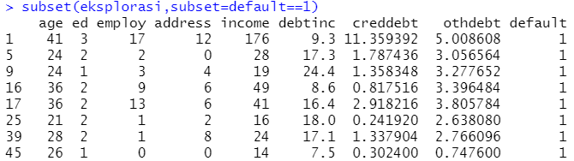
Filtering Data Frame
Memfilter pelanggan yang berstatus default = 1
subset(eksplorasi,subset=default==1)
nrow(subset(eksplorasi,subset=default==1))

Slide 67
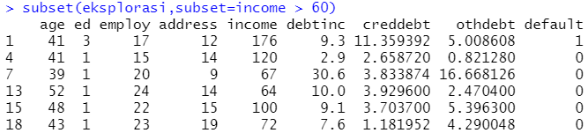
Filtering Data Frame
Memfilter pelanggan yang memiliki pendapatan > 60 juta
subset(eksplorasi,subset=income > 60)
(proporsi.pendapatan<- nrow(subset(eksplorasi,subset=income>60))/nrow(eksplorasi)*100)

Slide 68

Filtering Data Frame
Memfilter pelanggan yang berumur > 50 tahun dan berpendapatan > 50 juta
sub1 <- eksplorasi [(eksplorasi$age>50 & eksplorasi$income > 50), ]
nrow(sub1)

Slide 69
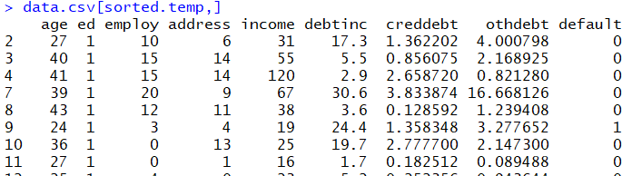
Sorting Data Frame
Sorting berdasarkan variabel “ed”
sorted.temp <- order(eksplorasi['ed'])
eksplorasi[sorted.temp]

Slide 70
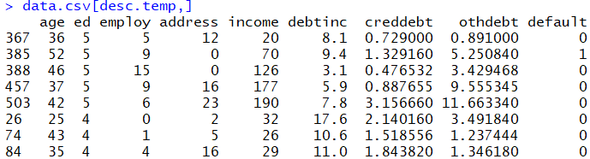
Sorting Data Frame
Sorting berdasarkan variabel “ed” secara descending
desc.temp <- order(-eksplorasi ['ed'])
eksplorasi[desc.temp,]

Slide 71
Sorting Data Frame
Sorting berdasarkan 2 level
desc.temp <- order(-eksplorasi ['ed'], eksplorasi[“default”])
eksplorasi[desc.temp,]

Slide 72


Add Row
Menambahkan satu observasi baru di dataframe
df2<-data.frame(age=20,ed=4,employ=10,address=3,income=50
,debtinc=10,creddebt=9,othdebt=NA,default=0)
df3<-eksplorasi
dfnew <- rbind(df3,df2) #rbind function menambahhkan row

Slide 73

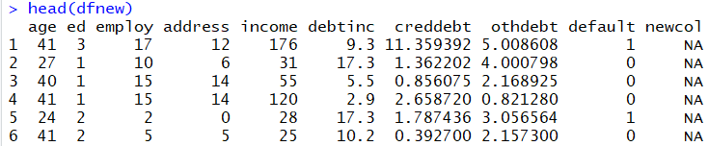
Add Column
Menambahkan satu buah kolom pada dataframe
eksplorasi$newcol <- rep(NA, nrow(dfnew)) #NA column

Slide 74
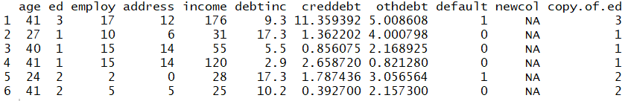
Add Column
Menduplikasi kolom
eksplorasi[, 'copy.of.ed'] <- eksplorasi$ed # copy a col

Slide 75
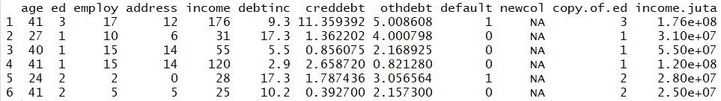
Add Column
Menambahkan kolom dengan melakukan operasi matematika
eksplorasi[['income.juta']] <- eksplorasi$income * 1000000

Slide 76
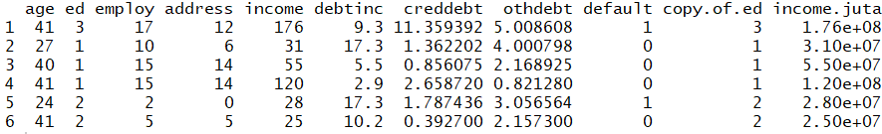
Deleting column
Menghapus kolom
eksplorasi<-eksplorasi[-10] #menghapus kolom “newcol”

Slide 77
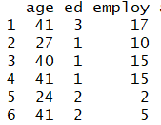
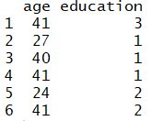
Rename Column
Mengganti nama kolom
colnames(eksplorasi)[2] <- 'education'

Slide 78


Missing Data
any(is.na(dfnew)) # detect anywhere in df
any(is.na(dfnew$otherdebt)) # anywhere in col
# delete selected missing data rows
dfbaru <- dfnew[!is.na(dfnew$ed), ]
# replace NAs with something else
dfnew[is.na(dfnew)] <- 0 # works on whole df

Slide 79
Statistika Deskriptif

Slide 80
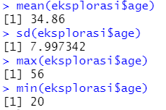
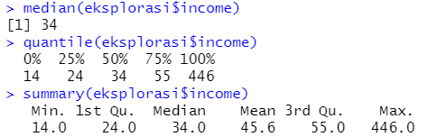
Deskriptif Data Tipe Numerik
#mencari nilai rataan
mean(eksplorasi$age)
#mencari standart deviasi
sd(eksplorasi$age)
#mencari nilai maksimum
max(eksplorasi$age)
#mencari nilai minimum
min(eksplorasi$age)
#mencari median
median(eksplorasi$income)
#mencari nilai quartil
quantile(eksplorasi$income)
#ringkasan data
summary(eksplorasi$income)

Slide 81
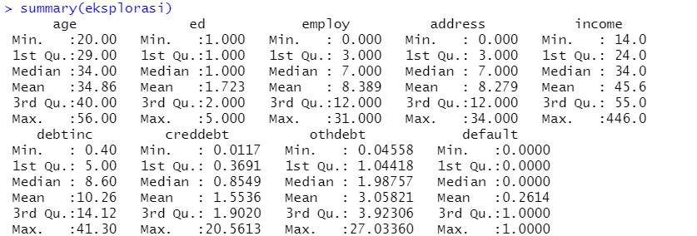
Deskriptif Data
Ringkasan data untuk seluruh variabel

Slide 82
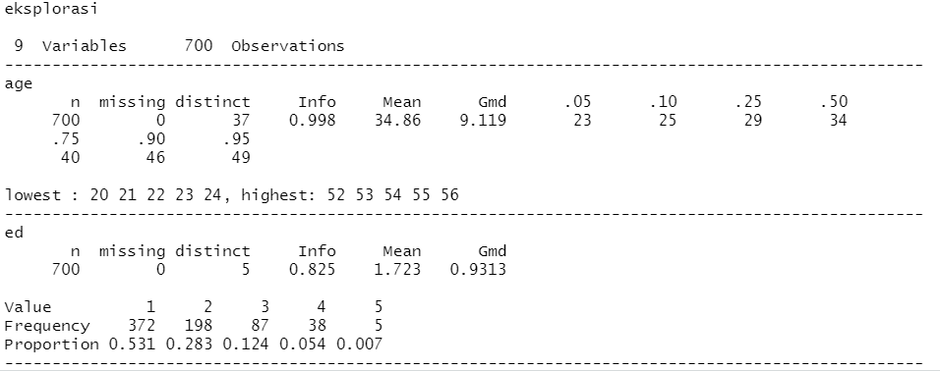
Deskriptif Data Campuran
library(Hmisc)
describe(eksplorasi)

Slide 83

Deskriptif Data Kategorik
table(eksplorasi$default)

Slide 84

Deskriptif Data Kategorik
Proporsi tabel frekuensi
tabel<-table(eksplorasi$default)
prop.table(tabel)

Slide 85

Deskriptif Data Kategorik
Tabulasi silang
tabel2 <- table(eksplorasi$default, as.character(eksplorasi$ed), dnn=c(“Default",“Pendidikan"))
tabel2

Slide 86

Deskriptif Data Kategorik
Proporsi terhadap total observasi

Slide 87

Deskriptif Data Kategorik
Proporsi berdasarkan baris (beasiswa)
tabel3 <- prop.table(tabel2, margin=1)
tabel3
1: by row
2: by column

Slide 88

Deskriptif Data Kategorik
Proporsi berdasarkan kolom (jenis kelamin)
tabel4 <- prop.table(tabel2, margin=2)
tabel4

Slide 89
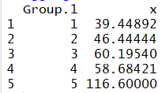
Statistik berdasarkan grup
aggregate(eksplorasi$income, by=listeksplorasi$ed), FUN=mean)
fungsi yang
digunakan

Slide 90
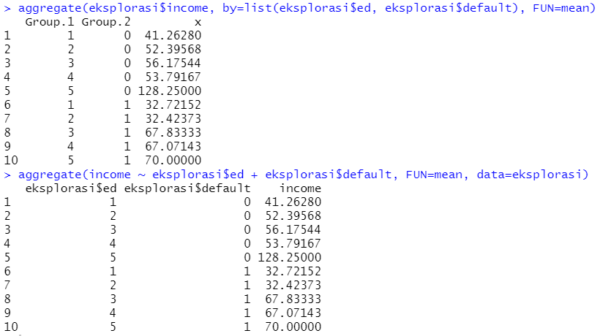
Statistik berdasarkan grup
aggregate(eksplorasi$income, by=list(eksplorasi$ed, eksplorasi$default), FUN=mean)
aggregate(income ~ eksplorasi$ed + eksplorasi$default, FUN=mean, data=eksplorasi)
Nama grup yang berbeda

Slide 91
Eksplorasi Data

Slide 92
Dasar-dasar grafik
Banyak tipe grafik yang disediakan di R
Untuk tipe peubah/variabel kategorik
Diagram batang = barplot()
Pie chart = pie()
Untuk tipe peubah/variabel numerik
Histogram = hist()
Boxplot = boxplot()

Slide 93
Dasar-dasar grafik
Base Graphics
hist
density
bar
pie
boxplot
plot
ggplot2
geom_histogram
geom_density
geom_bar
geom_boxplot
geom_point

Slide 94

Boxplot
boxplot(eksplorasi$debtinc, col="pink", main="Boxplot Rasio hutang terhadap pendapatan")

Slide 95

Boxplot
boxplot(eksplorasi[,c(5,7)], col=c(4,2), horizontal=TRUE,
main="Boxplot pendapatan dan Hutang Kartu Kredit")

Slide 96

Membuat Boxplot
boxplot(income ~ eksplorasi$ed, data=eksplorasi, col=rainbow(5)
, main="pendapatan berdasarkan pendidikan")

Slide 97

PIE CHART
Base Graphics
pie(table(eksplorasi$ed),col = rainbow(4))

Slide 98

Pie Chart with Plotly
library(plotly)
frame<-data.frame(table(eksplorasi$ed))
frame
diagram.pie<-plot_ly(frame,labels=~Var1,values=~Freq,type="pie")
diagram.pie

Slide 99

Histogram
par(mfrow = c(1, 2))
hist(eksplorasi$income, main="Histogram pendapatan",col="pink", breaks=15)
hist(eksplorasi$creddebt,main="Histogram Hutang Kartu Kredit“ ,col="green",breaks =10)

Slide 100
HISTOGRAM
Base Graphics
hist(eksplorasi$income, main="Histogram Pendapatan",
col="lightblue",xlab=”Pendapatan")
ggplot2
ggplot(eksplorasi,aes(income))+geom_histogram()

Slide 101


Histogram

Slide 102
BAR CHART
Base Graphics
barplot(table(eksplorasi$ed),col = rainbow(10))
ggplot2
ggplot(eksplorasi,aes(ed))+geom_bar()

Slide 103


BAR CHART

Slide 104
TUGAS
Eksplorasi data customer
Bagaimana mendapatkan customer yang melakukan transaksi pembelanjaan ?
Tampilkan keterangan data untuk setiap merchant
Eksplor lebih dalam data tersebut sehingga mendapatkan informasi yang bisa menjadi rekomendasi untuk menentukan kebijakan pemasaran
github.com/dewikiswani/ganesha--R

Slide 105
Terima kasih

